Slide 1
林思嘉
算數大PK

Slide 2
課程設計理念
數學課使用教具讓學生理解加法與減法的概念後，為了讓學生精熟，且願意主動精熟加減法，故安排使用Quizizz讓學生互相競賽，遊戲，達到遊戲中學習甚至精熟所學之目的。

Slide 3
教學目標
精熟數學二十以內的加法
精熟數學二十以內的減法
Notes:
主題專案課程是由國語、英語與資訊共同整合而成，教學目標是

Slide 4
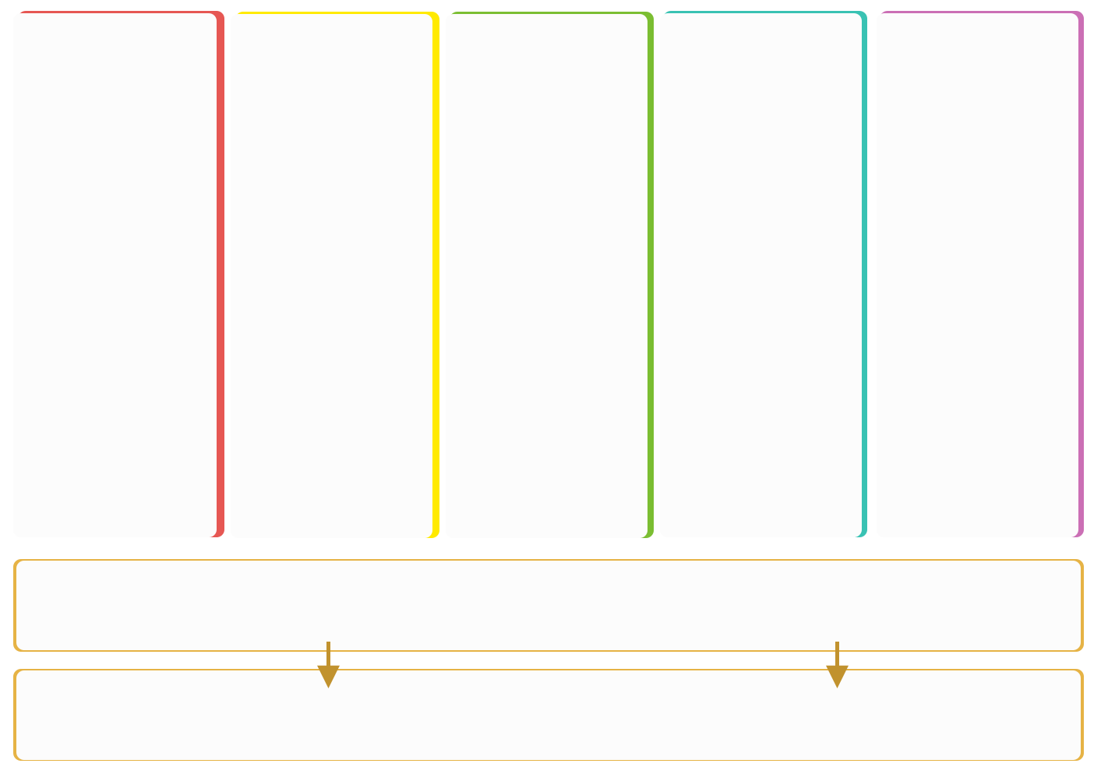
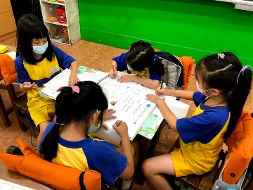
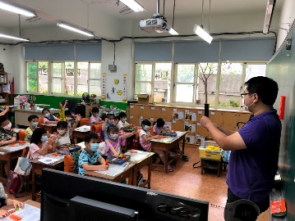
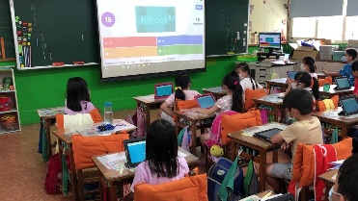
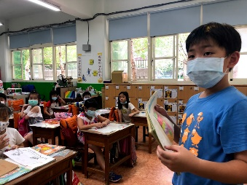
EMJES教學模式
Engage
Mission
Join Engineer
Evaluate
Share
透過數學課本中的影片引起學生的學習興趣。
學生了解影片中主角遇到的困難，討論思考如何解決。
透過學具，了解兩位數加減的基本概念。
學生以個人身分加入Kahoot
並測出成績。
學生以日記記錄自己的學習，並在全班前發表。
教學資源
Quizizz
Kahoot
數學學具
單槍投影
核心素養
解決問題
溝通表達
團隊合作
創新應變
科技資訊

Slide 5
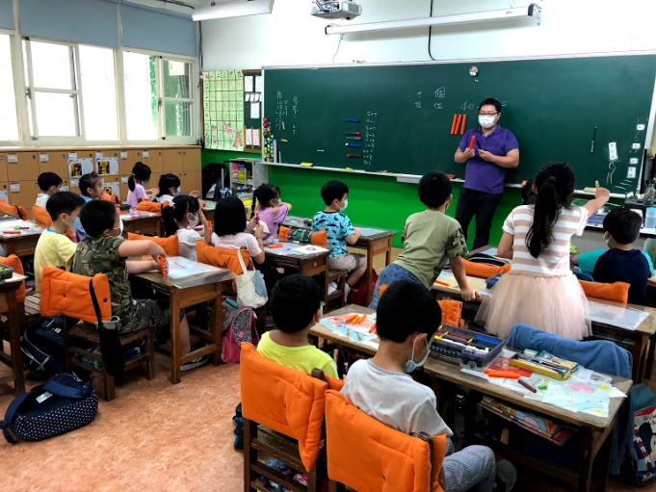
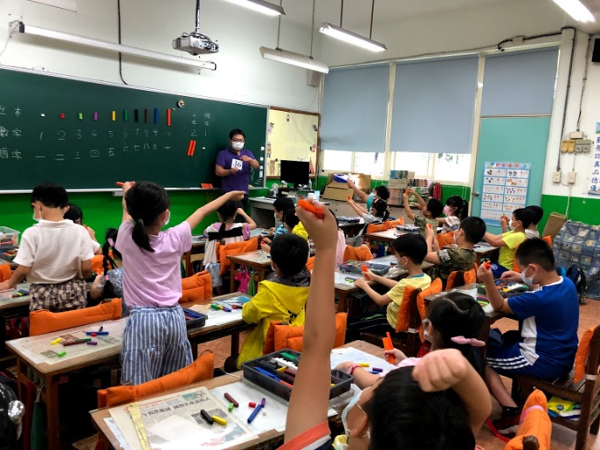
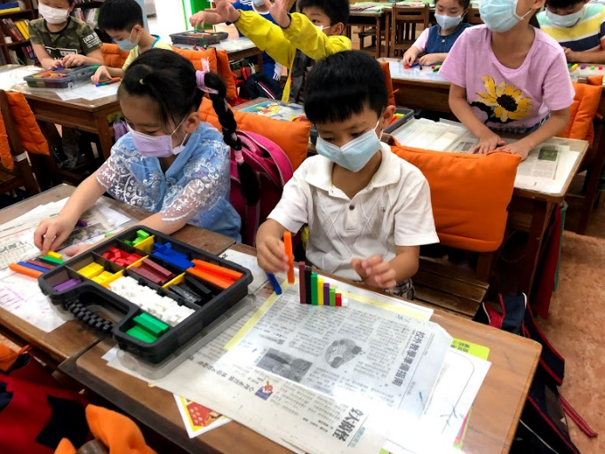
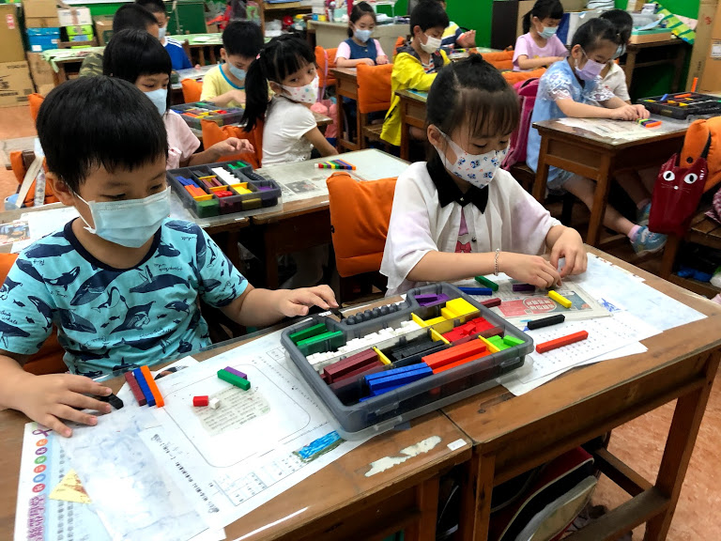
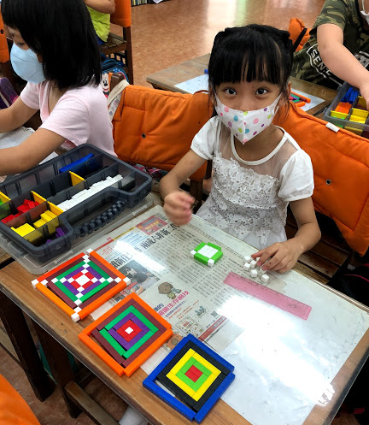
學習歷程
低年級必備的學具偕同教學
教師講解學具
學生回答教師提問
學生操作學具增進概念
自己摸索學具或與小組討論
透過教師引導進行發想
Notes:
營造優質的行動學習環境，運用E-MJES的教學模式、設計主題活動及應用多元的教學APP，激發學生主動探索生活中事物的興趣，培養學生科技的素養

Slide 6
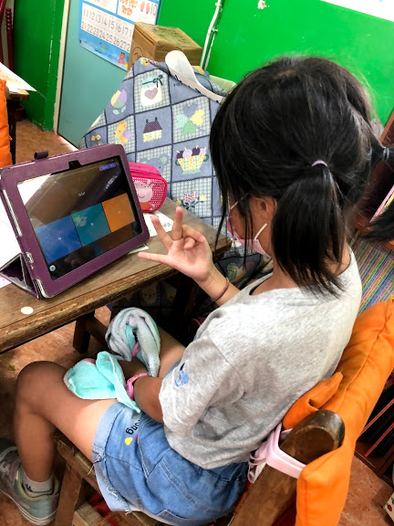
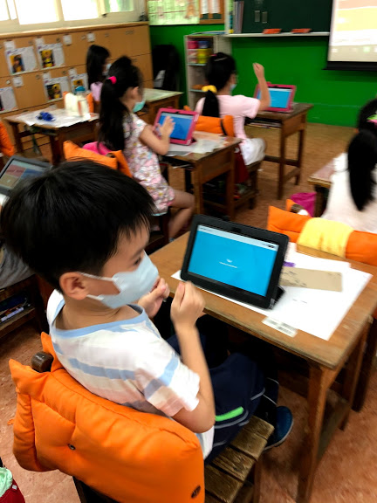
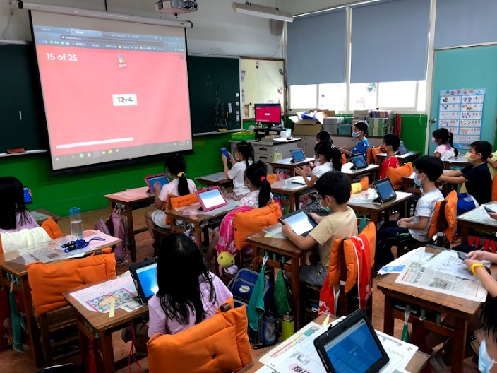
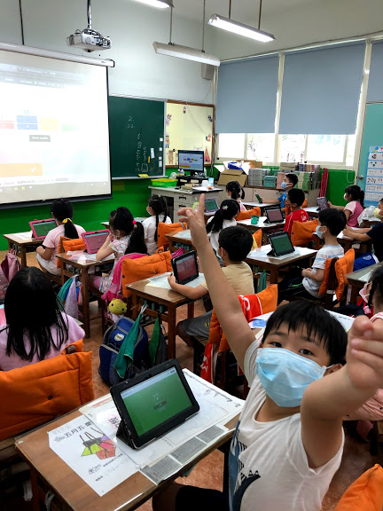
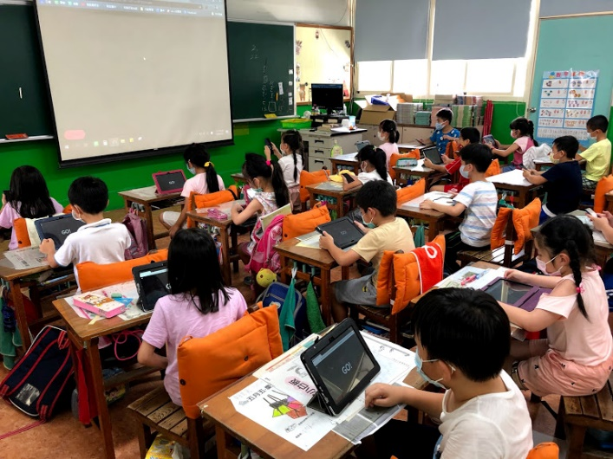
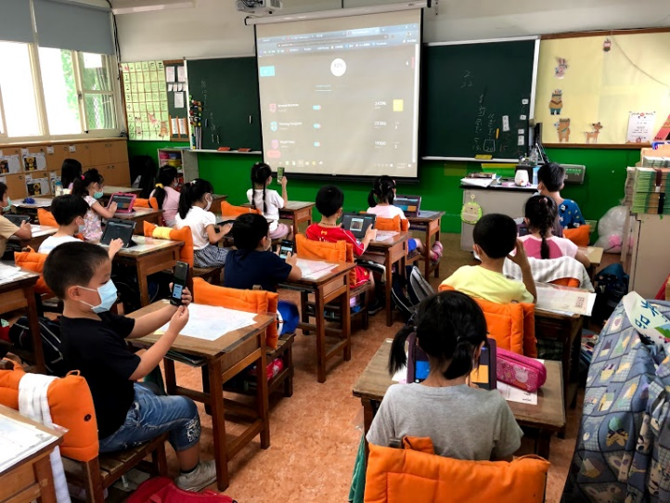
學習歷程
多樣化的智慧學習活動
搭配手指，努力計算
迅速答題，我好棒!
最快的會不會是我呢?
是我最快!YA!
分組競賽更加刺激
誰答錯了，等下要陪他用數卡練習!
Notes:
營造優質的行動學習環境，運用E-MJES的教學模式、設計主題活動及應用多元的教學APP，激發學生主動探索生活中事物的興趣，培養學生科技的素養

Slide 7
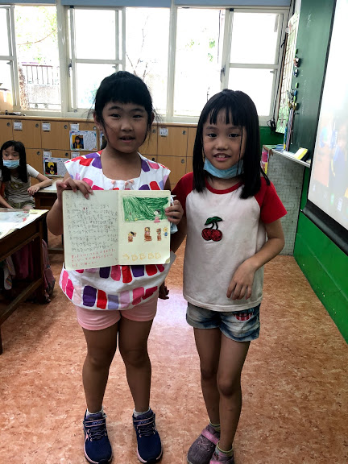
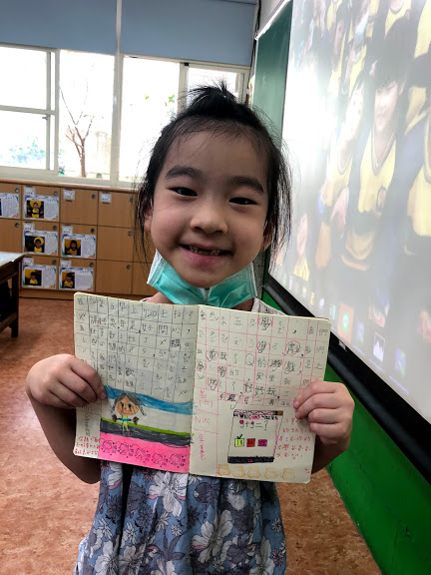
日記記錄並發表

